Slide 1
Муниципальное автономное дошкольное образовательное учреждение детский сад № 23 «Светлячок»
Тема: «Детско – родительский клуб, как наиболее продуктивная современная форма работы семьи и детского сада».
Воспитатель высшей квалификационной категории Шишкина Н. С.
ГО Карпинск
2023 г.

Slide 2
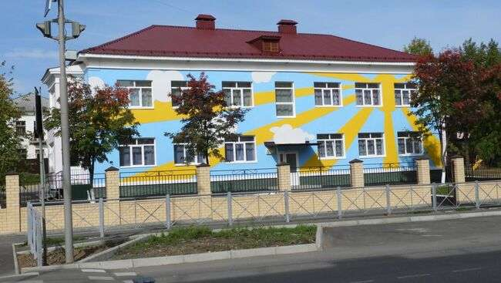
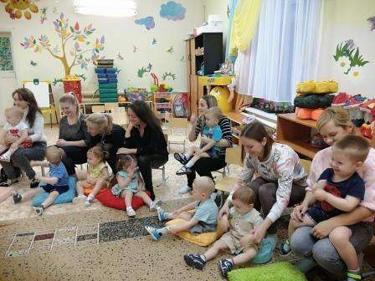
Актуальность

Slide 3
Этапы подготовки работы клуба.
Цель первого этапа - выявление социально-психолого-педагогических проблем в семьях. Портрет семьи.

Slide 4
Цель второго этапа - определение наиболее эффективной формы сотрудничества с семьей по выявленным вопросам.

Slide 5
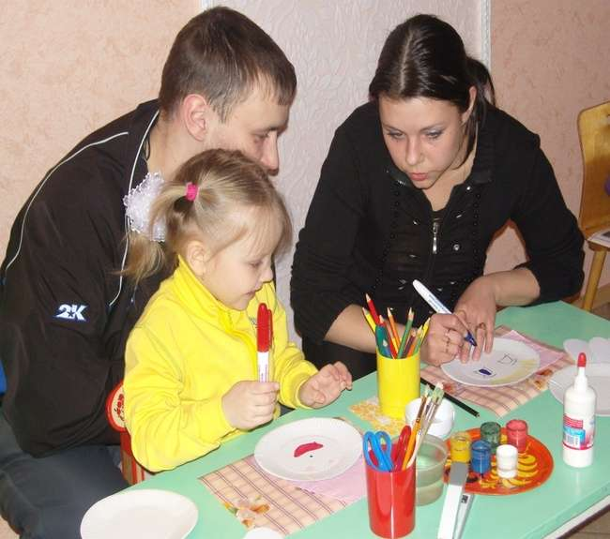
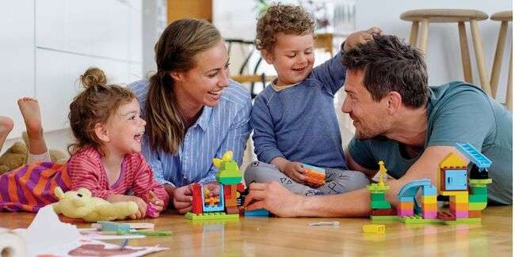
Играя вместе со своим ребёнком, родитель получает ощущение радости, открывает в нём новые, удивительные черты характера, прививает ему желание учиться, познавать новое.

Slide 6
Цель третьего этапа – создание правовой основы клубной работы с родителями.

Slide 7
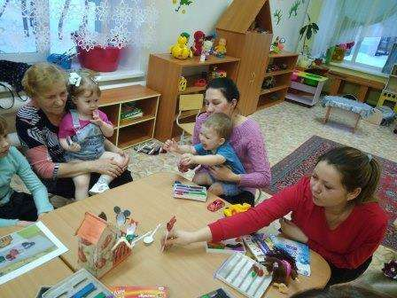
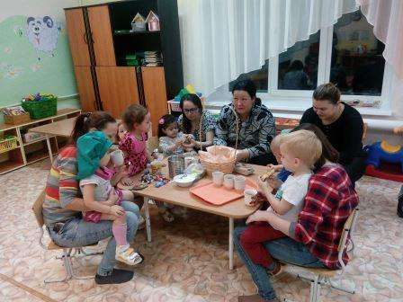
Цель работы клуба:
Установление доверительных отношений между детьми, родителями, воспитателями, объединение их в одну команду, воспитание потребности делиться друг с другом своими проблемами и решать их совместно.

Slide 8
Задачи клуба:
-Повысить уровень личностной комфортности детей и взрослых в семье и ДОУ, психолого-педагогическую культуру родителей.
-Организовать взаимодействие и сотрудничество через совместную деятельность, конкурсы и другие мероприятия, сделать родителей полноправными участниками педагогического процесса.
- Создать действующую модель сотрудничества с семьями воспитанников, которая включает в себя интерактивные формы взаимодействия с каждой семьей.
- Помочь детям развить сенсорные эталоны и познавательную активность, раскрыть свои умения и таланты, преодолевая зажатость, робость и стеснительность.

Slide 9
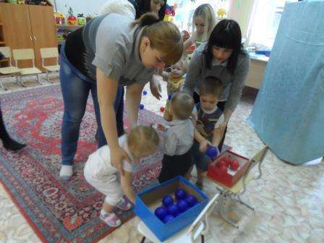
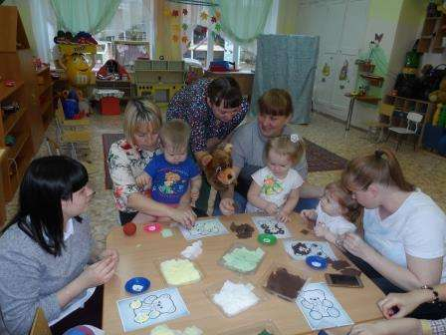
Правила:
в течение занятия выступать в разных ролях – партнёр, помощник;
контролировать поведение своего ребёнка без угроз и сравнений с другими детьми;
принимать ребёнка таким, какой он есть, независимо от его способностей, достоинств и недостатков;
быть естественными, открытыми, раскрепощёнными, инициативными.

Slide 10
Формы работы:
-Мониторинг через наблюдение, опрос, анкетирование;
-Повышение психолого - педагогической культуры родителей через информационно- познавательную деятельность, работу школы молодых матерей;
-Участие родителей в познавательном развитии детей через совместную продуктивную, игровую, двигательную деятельность;
-Участие родителей в разностороннем развитии детей через досуговый вид деятельности;
-Мониторинг активности и результативности работы.

Slide 11
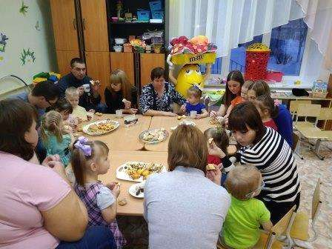
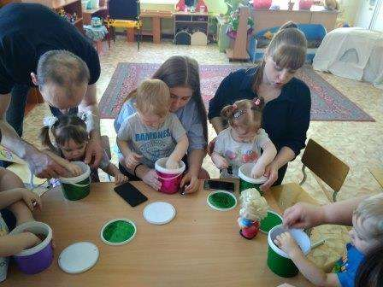
Предполагаемый результат:
Повышается психолого-педагогическая культура родителей;
Расширяется и восстанавливается воспитательный потенциал семьи;
Родители активно включаются в процесс социального воспитания;
Устанавливаются партнёрские отношения между субъектами образовательного процесса: детьми, родителями и воспитателем;
Семья становится активной социальной системой.

Slide 12
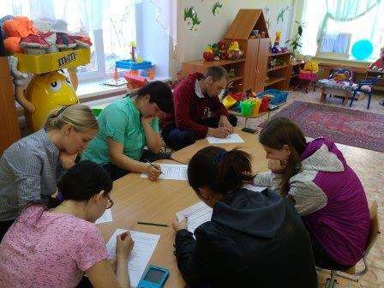
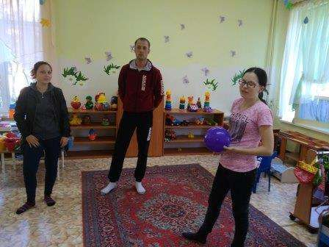
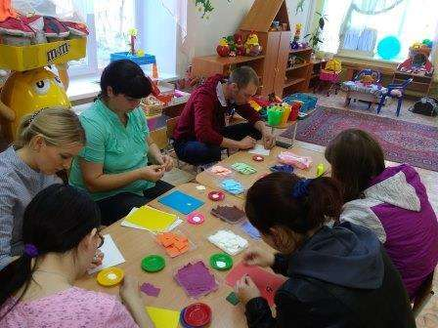
«Школа молодых матерей»

Slide 13
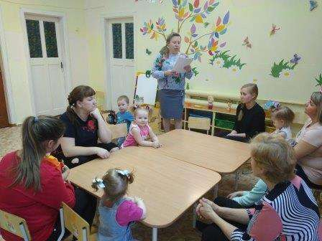
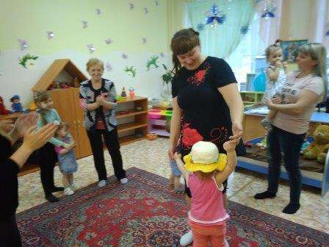
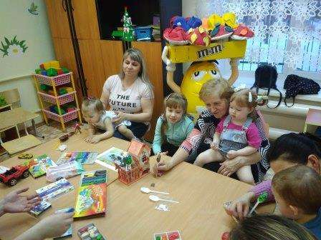

Slide 14
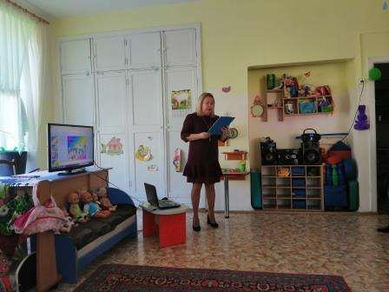
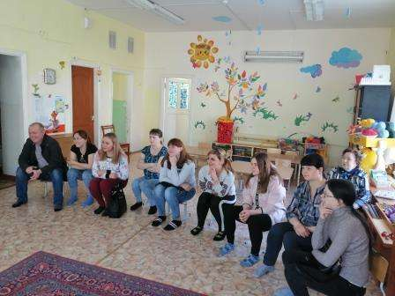
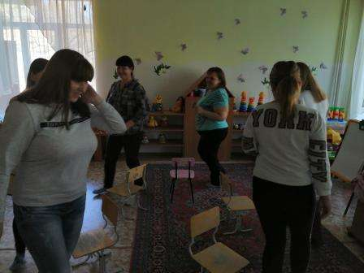

Slide 15
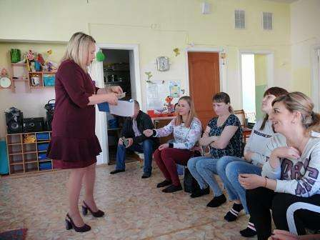
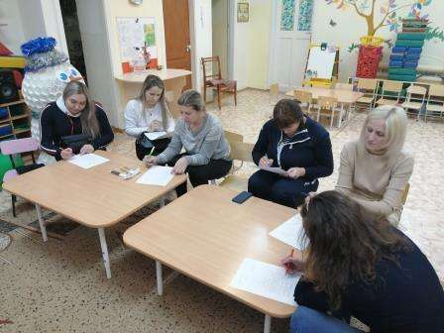
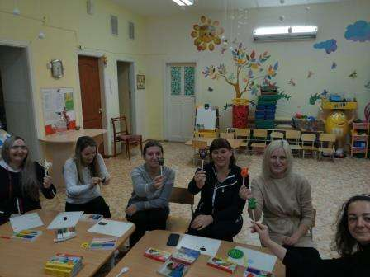

Slide 16
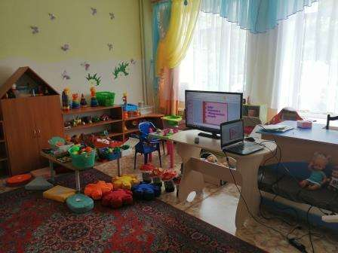
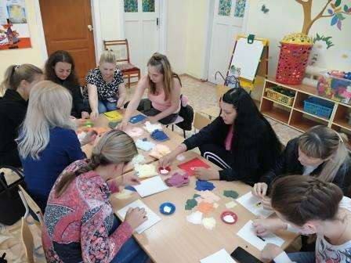
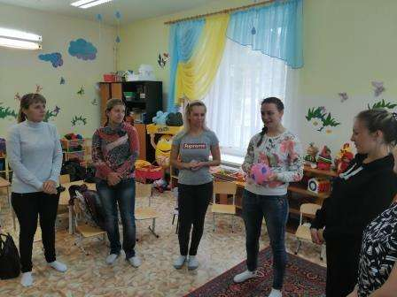
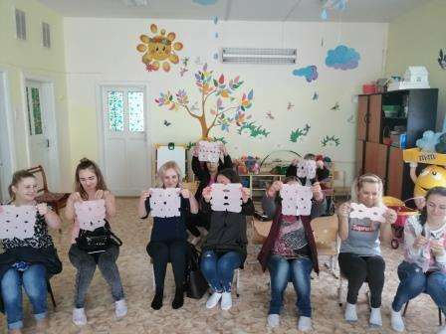

Slide 17
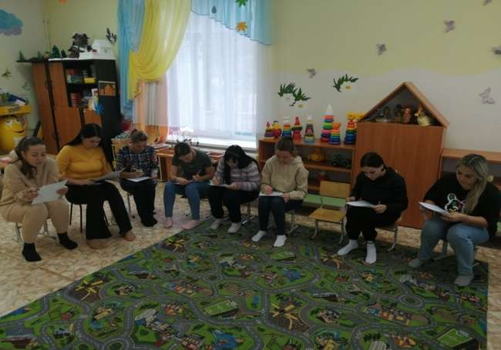
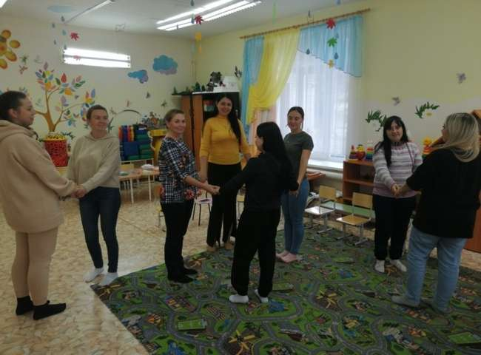
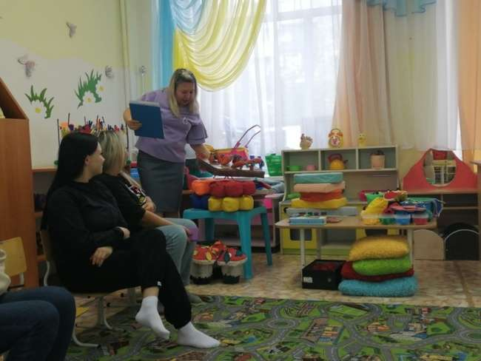
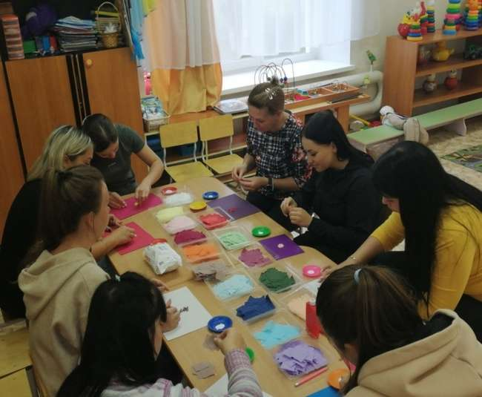

Slide 18
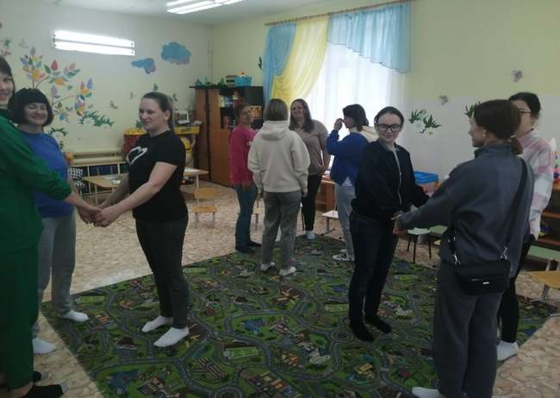
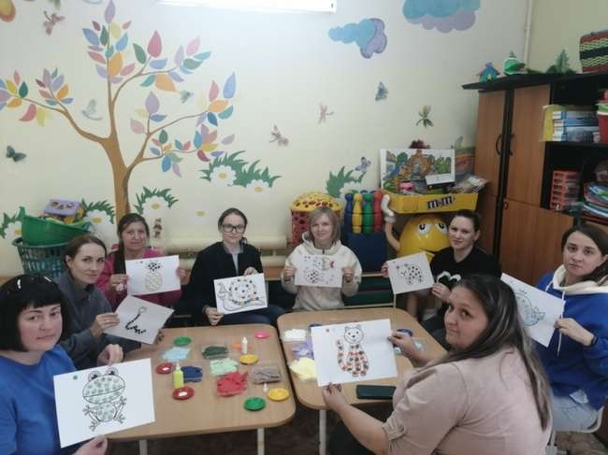
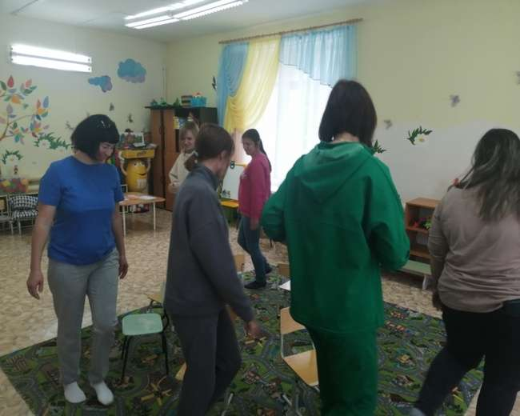
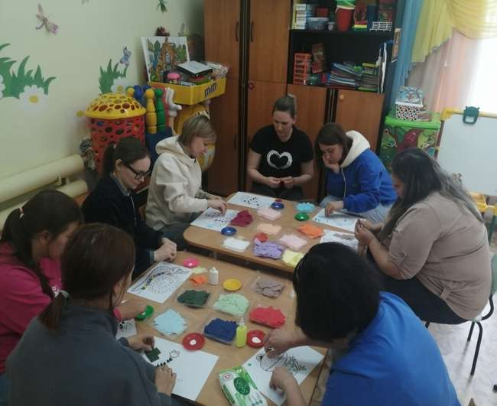

Slide 19
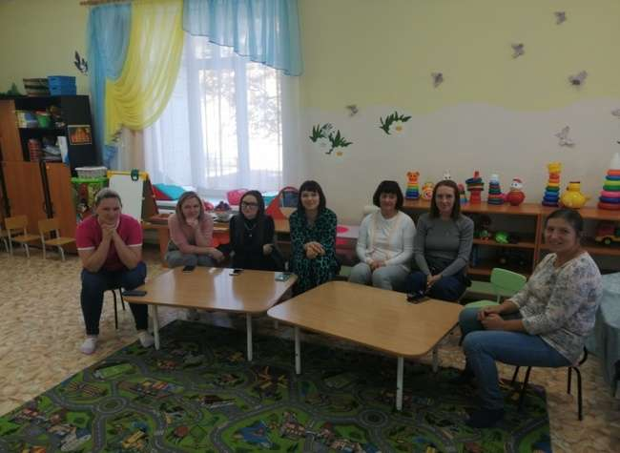
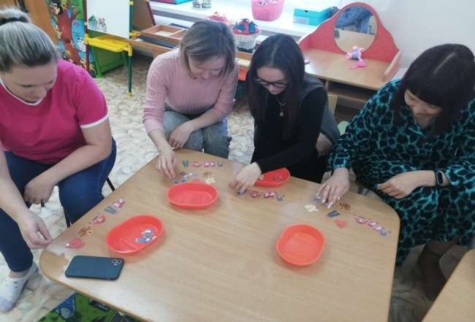
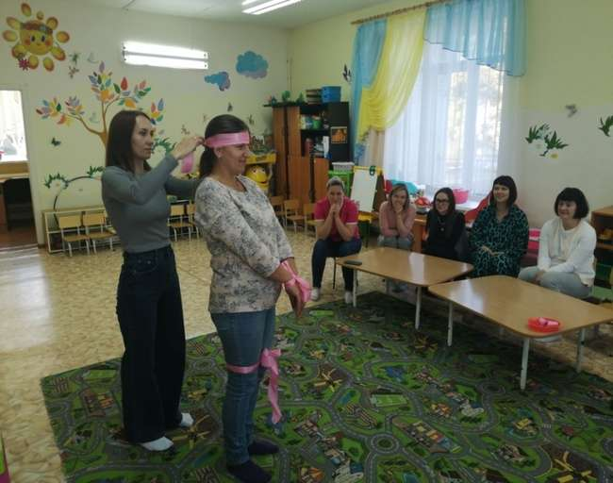
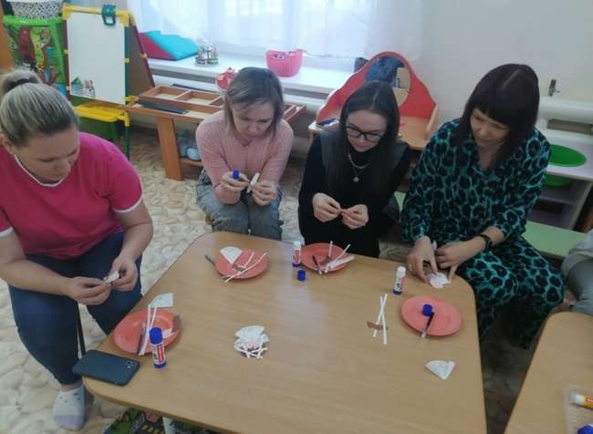

Slide 20
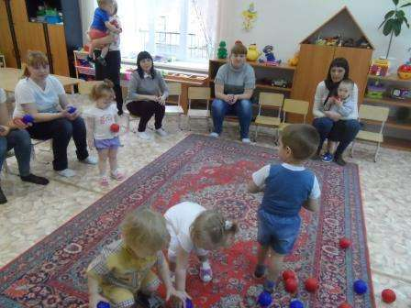
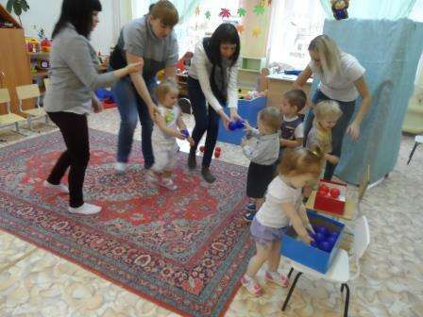
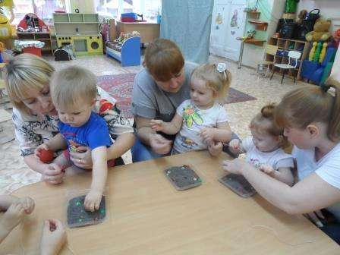
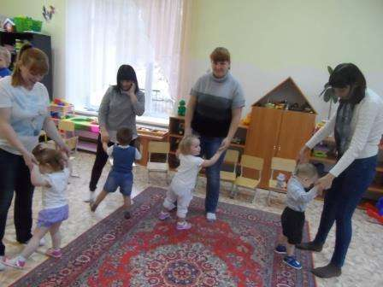
Совместные занятия родителей и детей.
Занятие «Мишка-шалунишка»

Slide 21
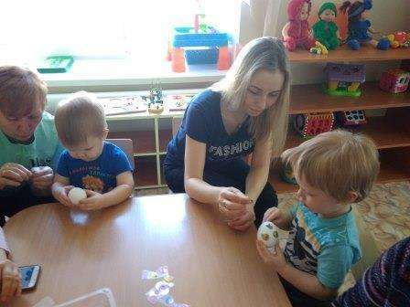
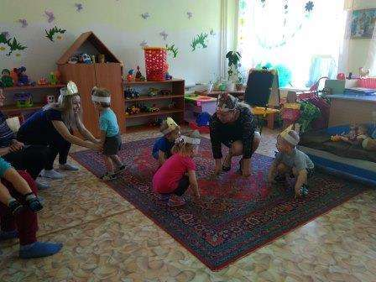
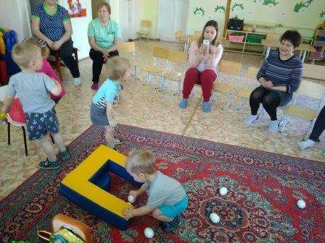
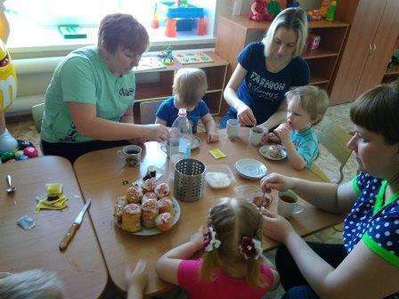
Занятие на тему : «Светлая Пасха»

Slide 22
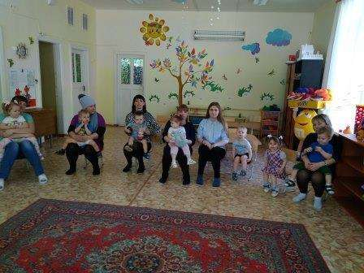
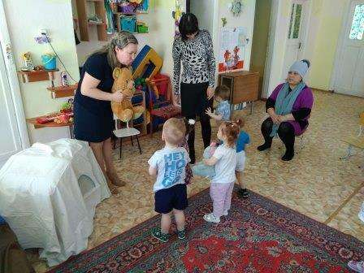
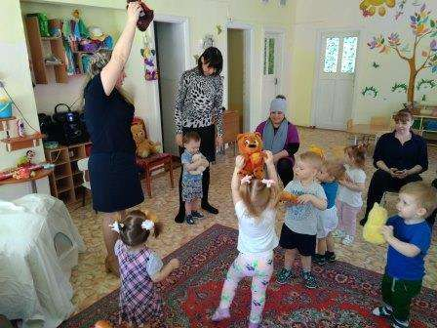
Занятие «Разбудим мишку»

Slide 23
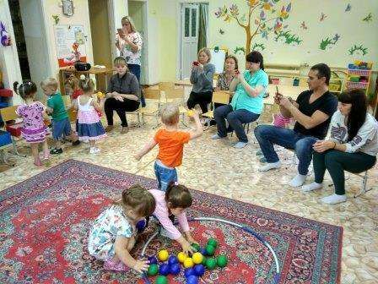
Занятие «У медведя во бору»

Slide 24
Занятие : «Путешествие в лес»

Slide 25
Занятие «Волшебница- вода»

Slide 26
Занятие «Зимушка- зима»

Slide 27
Занятие «Светлая Пасха»

Slide 28
Занятие «Мишкины забавы»»

Slide 29
«Знакомство с домашними животными»

Slide 30
«Знакомство с животными леса»

Slide 31
«Мишка в гостях у малышей»

Slide 32
«Путешествие в деревню»

Slide 33
Фрагменты занятия
https://drive.google.com/file/d/1iOvAwTPDShC5wkYhCXj5R2Nf_M24tb3H/view?usp=sharing
https://drive.google.com/file/d/1iM15wfjTYCxFR4Ndn2v_pSRcwTBM4wbT/view?usp=sharing
https://drive.google.com/file/d/1iPKZd43XqBfJBWxeJ6UrAi5oOXVDobEm/view?usp=sharing
https://drive.google.com/file/d/1iHJ4vswe7pARX7JkdGUyCRR68aCqJCN9/view?usp=sharing

Slide 34
https://drive.google.com/file/d/1hjKAN1RVVWjZsw2evozOVcGXVZCg_-gq/view?usp=sharing
«Путешествие в деревню»
https://drive.google.com/file/d/1hpMT_Zjszn8x_bF69ynvu1JjJnaDG3bl/view?usp=sharing
Фрагменты занятия

Slide 35
Досуговые мероприятия с детьми и родителями.

Slide 39
День Матери

Slide 40
Развлечение «Осень, осень, в гости просим»

Slide 41
Праздник осени

Slide 42
«День матери»

Slide 43
Праздник Осени

Slide 44
«День Матери» .

Slide 45
«Осеннее развлечение» .

Slide 46
«8 Марта» .

Slide 47
«Праздник Осени» .

Slide 48
«Мама, пап, я- спортивная семья»» .

Slide 49
https://drive.google.com/file/d/1iaw5RFFo6RqyFNwzCBVgKj98hZ9-pm_Q/view?usp=sharing
https://drive.google.com/file/d/1iesmb5OYlZBMRXeWEyig0idLm5oAI93P/view?usp=sharing
https://drive.google.com/file/d/1iwmTlpl_6NsBlG7CIMEX0bIzvaZU0Lr9/view?usp=sharing
https://drive.google.com/file/d/1iyHrQMP43zYAL06acswubBiJgA20MkAs/view?usp=sharing
«МАМА, ПАПА Я – СПОРТИВНАЯ СЕМЬЯ»

Slide 50
https://drive.google.com/file/d/1eshEyGFZThG49dhJtFNJjJDp9sgxzzec/view?usp=sharing
https://drive.google.com/file/d/1la0q4FpZ_OgZrZgYQ2Gq_OLmcE4qNhxi/view?usp=sharing
https://drive.google.com/file/d/1m_2ZQ-WMBhCCi8u3r1ADK1wimP_Zk5DP/view?usp=sharing
https://drive.google.com/file/d/1llPHWftSls7Yi3jEPz7epOl5cIknxuta/view?usp=sharing
ДОСУГОВЫЕ МЕРОПРИЯТИЯ

Slide 51
Кукольный театр- радость для ребят!

Slide 55
КУКОЛЬНЫЙ ТЕАТР ДЛЯ МАЛЫШЕЙ
https://cloud.mail.ru/public/AYcG/jVTd2ZD2a
https://cloud.mail.ru/public/j28D/Xw65e3Egi

Slide 60
Спасибо за внимание!

